Slide 1
基于 Embedding 方法的
Yelp 餐厅推荐
Yelp restaurants recommendation based on Embedding method
刘甜甜、刘天颖

Slide 2
CONTENTS
1
Yelp 数据集
2
Yelp 餐厅推荐
3
总结与展望

Slide 3
PART ONE
Yelp数据集

Slide 4

Yelp数据集
Yelp是美国最大的点评网站，囊括了各地餐馆、购物中心、酒店、旅游等领域的商户。
用户可以在Yelp网站中给商户打分，提交评论，交流购物体验等。在Yelp搜索一个餐厅或者旅馆等，就能看到它的简要介绍与网友的点评，包含给的星级评分以及评论等。
Yelp与国内的大众点评是同一类型的产品。
Yelp在2017年公开了其内部数据集。
该数据集是Yelp涵盖的商户、点评和用户数据的一个子集，主要可以用于学习NLP、推荐等

Slide 5
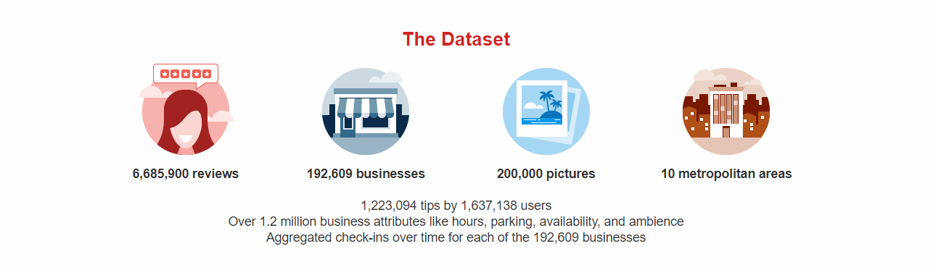
Yelp数据集组成
数据集包括668万多条用户评价，19多万条商户信息，20万张图片，10个大都市。
涵盖163万用户的120万条tips，超过120万条商家属性（如营业时间、是否有停车场、是否可预订和环境等信息），随着时间推移在每家商户签到的总用户数。

Slide 6
PART TWO
Yelp餐厅推荐
Yelp restaurants recommendation based on embedding method

Slide 7
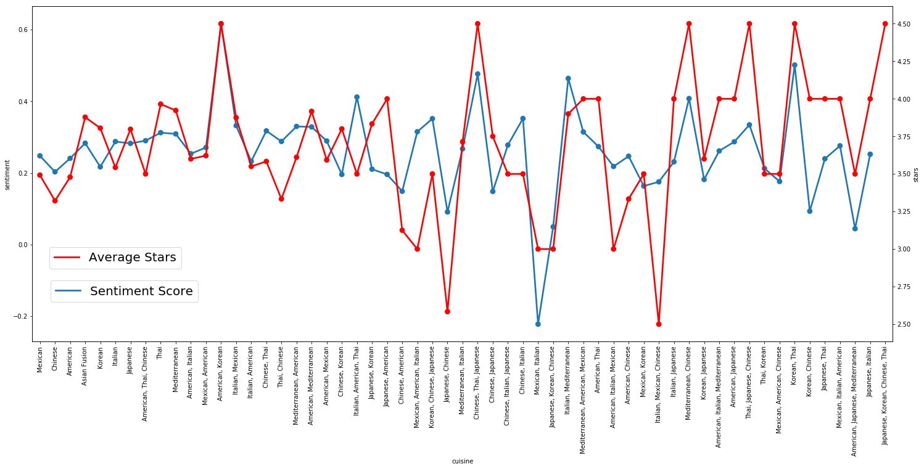
数据选取
餐厅推荐：
餐厅的基本信息，包括菜系、环境、平均评分等；
用户的信息，包括口味偏好、需求的餐厅类型、质量等
拉斯维加斯拥有最多的餐厅，并且旅游业发达，其数据的覆盖范围较广，包含的信息众多。
为了简化实验，我们选择拉斯维加斯地区的餐厅做推荐。

Slide 8
数据预处理
数据预处理步骤：
从原始数据中提取拉斯维加斯的餐厅数据；
提取在拉斯维加斯用餐过的用户数据（即 review 和 tips 中的餐厅位于拉斯维加斯的）；
去除冗余的数据列和无用的数据列；
处理缺失值，规范化列的属性值（如餐厅 Wifi 的情况统一为 No, Free 和 Paid 三种）；
将时间戳标准化为日期；
进一步筛选餐厅和用户，为了提高推荐效果，剔除了review数目较少的用户，这样也能同时减少数据量。
数据清洗完成后，总计 6450家餐厅 以及 7610个用户。

Slide 9
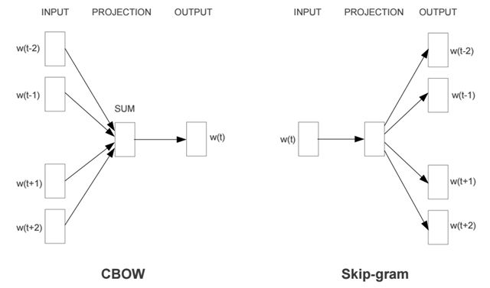
Embedding方法
Embedding 是指用一个低维的向量表示一个物体等，并且在使用低维向量对物体进行编码的同时还能保留其含义特点以及结构信息。
自然语言处理领域，由于语料库体积庞大，使用one-hot编码进行语言表示会造成维度灾难。
Word embedding方法将one-hot编码的向量映射到低维的实数向量。
Google提出了一个著名的 word embedding 的框架 Word2Vec，该框架可以在百万数量级的词典和上亿的数据集上进行高效的训练，而且训练得到的词向量可以很好地度量词与词之间的相似性。

Slide 10
Our Embedding
借用论文《》的思路，我们使用 Word2vec 方法对餐厅和用户进行 embedding
餐厅 sentences：
business_id + business type ( cuisine, stars, review_count, OutdoorSeating,… 9个)
 | 0 | 1 | 2 | 3 | 4 | 5
stars | <1 | >1 & <2 | >2 & <3 | >3 & <4 | >4 &<5 | =5
review_count | 0-12 | 13-35 | 36-85 | 86-246 | 247-8350
OutdoorSeating | False | True
BusinessAcceptsCreditCards | False | True
RestaurantsReservations | False | True
WiFi | NO | Yes
Alcohol | Full_Bar | Beer&Wine | NO | ?
Business sentence:
kANF0dbeoW34s2vwh6UmfwOthersst2rc1os1ba1rd1rr1wf0al2

Slide 11
Our Embedding
借用论文《》的思路，我们使用 Word2vec 方法对餐厅和用户进行 embedding
用户 sentences：
Business history + user type (average_stars, years_of_elite, review, … 7个)
 | 0 | 1 | 2 | 3 | 4 | 5
average_stars | <1 | >1 & <2 | >2 & <3 | >3 & <4 | >4 &<5 | =5
years_of_elite
review | 9-27 | 28-58 | 59-118 | 119-260 | 261-10022
useful | 0-28 | 29-72 | 73-183 | 184-619 | 620-74829
cool | 0-9 | 10-26 | 27-76 | 77-333 | 334-63148
funny | 0-7 | 8-21 | 22-60 | 61-243 | 244-49785
friends | 0-574 | 575-1750 | 1751-3934 | 3935-8907 | 8908-229534
User sentence
hDNSDAtD6uxQkoZkQe2v4ewQn_mBXvKnn9VeOKym0UsswhRZadfm7OEOzk0qjuk8BXggO_z_5FQVHLCiJjOsfE1fgqmymSqVwHYRqdwfcBatzpQ_3FxLxdg1unUQc3QqIgJuA5YKsKS3nzdkwu37ORT9oiQ0XoTT540HMB_5q4Exj8yGAtjHhb6lrJdOryY5Ao4pHOgt4bBKVXbr8bIN9nEJIobYguou1yGwuLMNA39iHaAASbQst3yoe0rc0uf0cl1fn1fr0

Slide 12
餐厅推荐
将 business 词和 user 词放在同一向量空间下进行 embedding
通过计算最相似的向量来进行餐厅推荐。

Slide 13
实验结果

Slide 14
PART THREE
总结

Slide 15
实验心得

Slide 16
Thanks
Yelp restaurants recommendation based on Embedding method

